Slide 1


Slide 2
Em thấy bài hát nói về mùa gì?
Em có thích mùa hè không?

Slide 3










TiÕng ViÖt 5
PPT LH9
TuÇn 33 – TiÕt 231

Slide 4
Yêu cầu: Thảo luận về những hoạt động của thiếu nhi vào kì nghỉ hè.

Slide 5
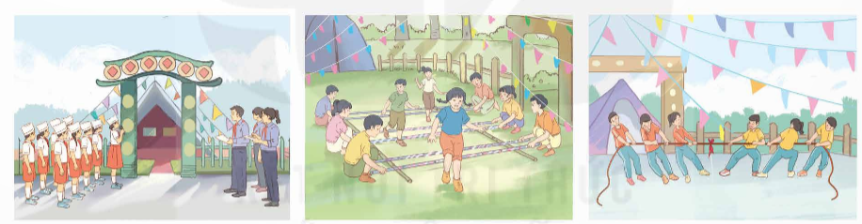
1. Chuẩn bị
a. Nhớ lại các hoạt động em đã tham gia trong các kì nghỉ hè. Tìm đọc thêm những hoạt động trong hè được thiếu nhi yêu thích. Ví dụ:

Slide 6
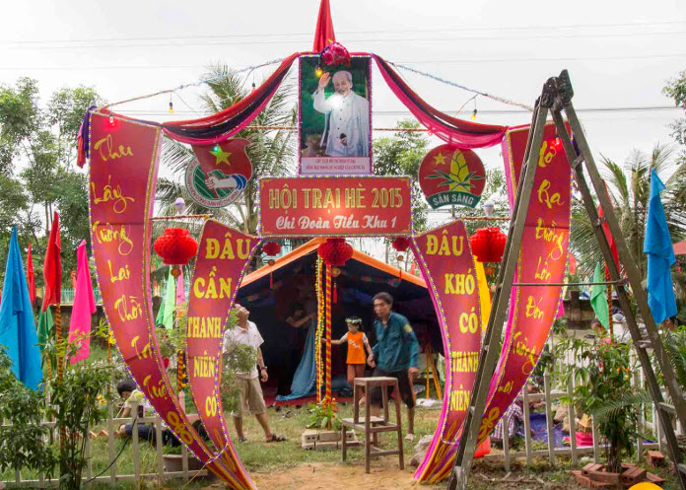
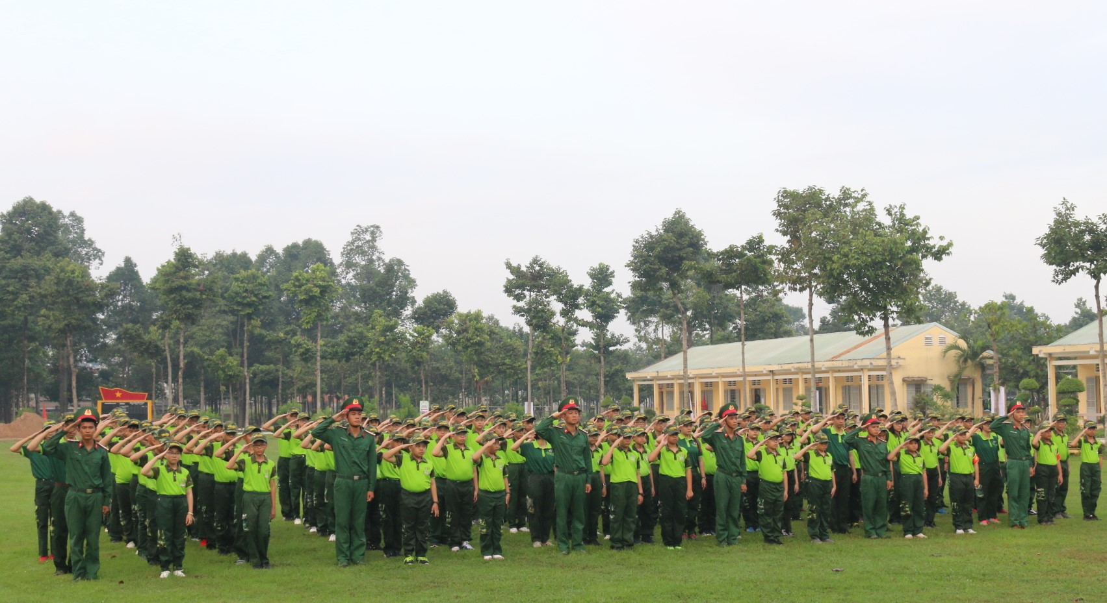
– Trại hè:
+ Các trại hè phổ biến: trại hè truyền thống, trại hè quân đội, trại hè tiếng Anh, trại hè quốc tế,...

Slide 7

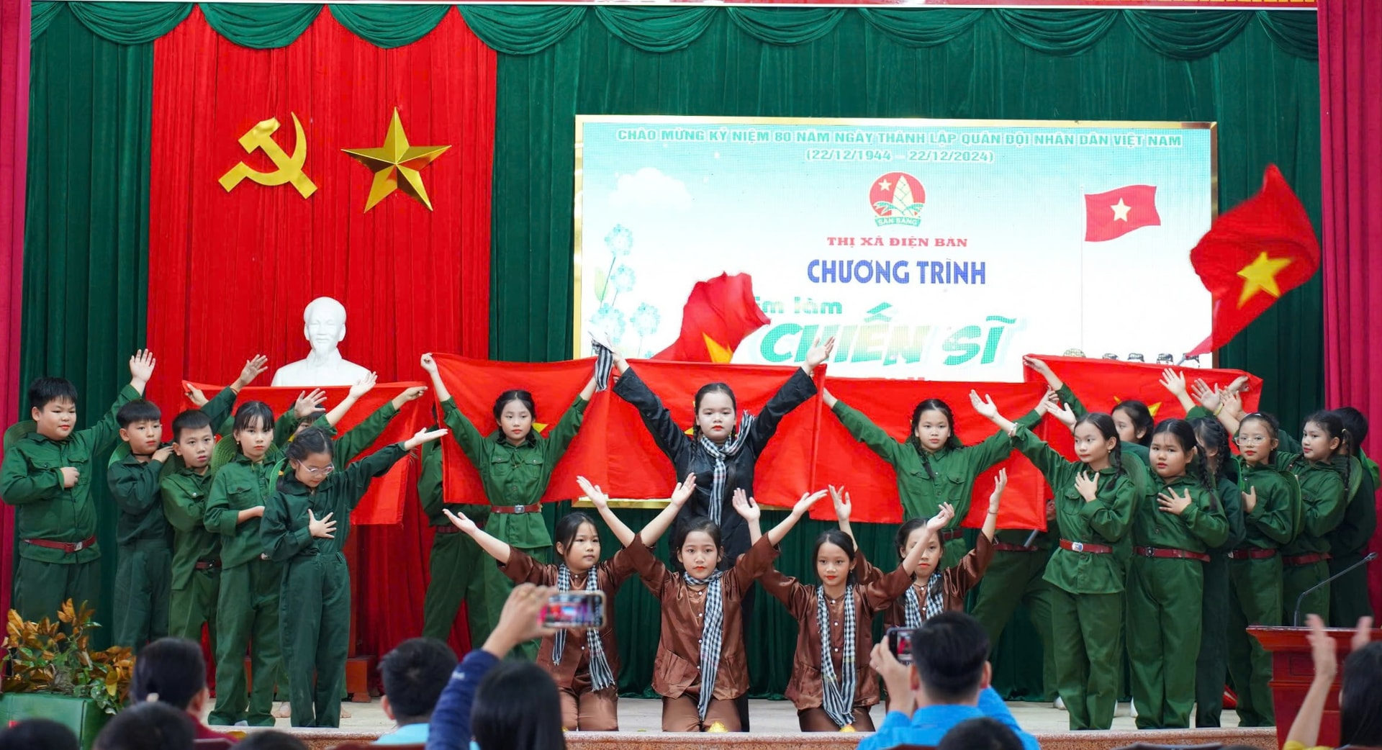
– Trại hè:
+ Các hoạt động: cắm trại, thi nghi thức Đội, thi văn nghệ, thi thể thao, chơi trò chơi, thực hành tiếng Anh, tham gia hội thi “Tài năng chiến sĩ”,..

Slide 8
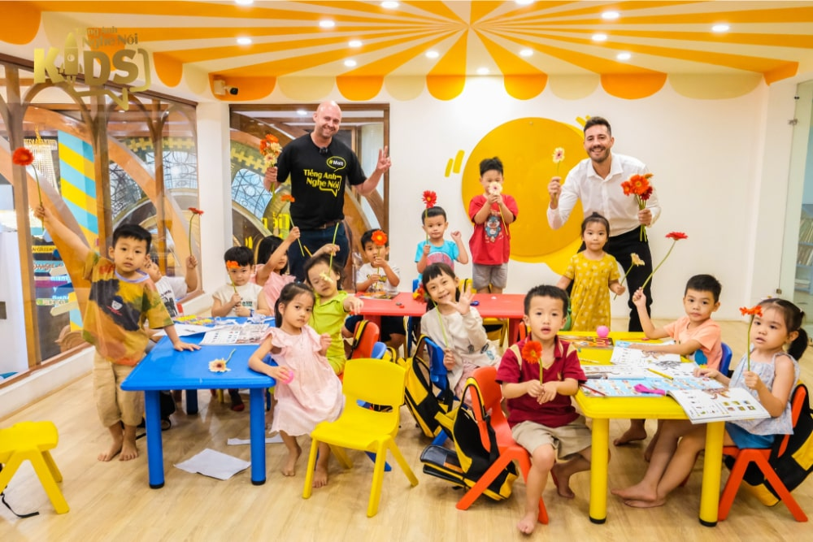
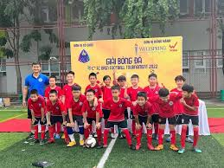
Câu lạc bộ hè
+ Các câu lạc bộ được yêu thích: Câu lạc bộ Tiếng Anh, Câu lạc bộ Nghệ thuật, Câu lạc bộ Thể thao, Câu lạc bộ Kĩ năng sống,...

Slide 9

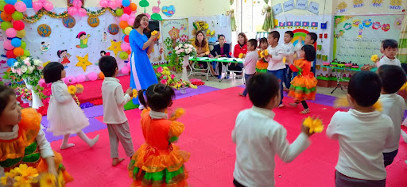
Câu lạc bộ hè
+ Các hoạt động: thực hành giao tiếp tiếng Anh, vẽ, hát, múa, tham gia thể dục nhịp điệu, khiêu vũ thể thao,...

Slide 10
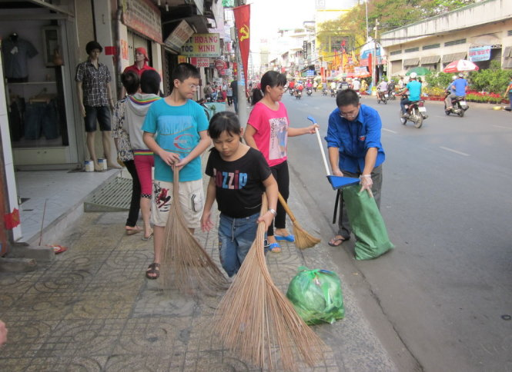
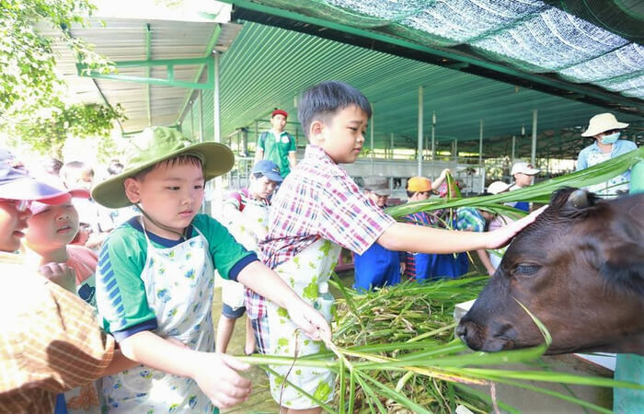
– Các hoạt động khác: hoạt động ở địa phương (vệ sinh đường phố, trồng cây xanh, hoạt động thiện nguyện,...); trải nghiệm ở trang trại chăn nuôi; trồng rau, cây ăn quả;...

Slide 12

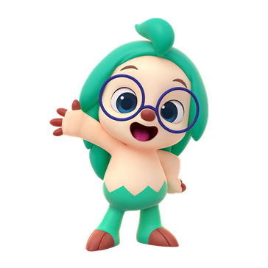
b. Dự kiến nội dung trình bày.
– Nội dung của hoạt động
– Thời gian tham gia
– Lợi ích của các hoạt động
– Cảm xúc khi tham gia các hoạt động

Slide 13
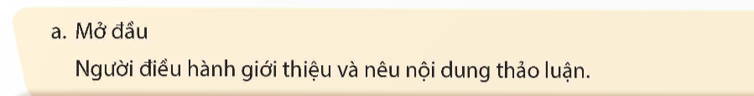
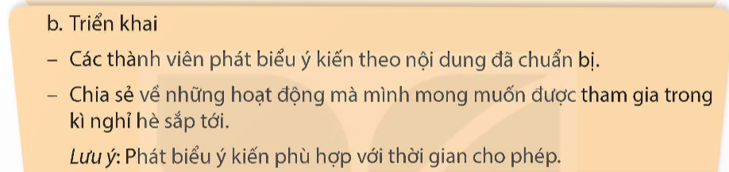
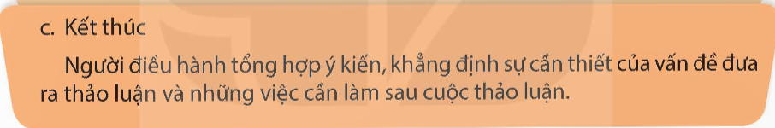
2. Thảo luận

Slide 14
3. Đánh giá
– Vấn đề đặt ra để thảo luận có cần thiết với mỗi học sinh không?
– Thái độ của các bạn khi tham gia thảo luận thế nào?

Slide 15


Slide 16

Cùng người thân làm một tờ rơi về những hoạt động bảo vệ môi trường mà trẻ em có thể thực hiện

